Slide 1
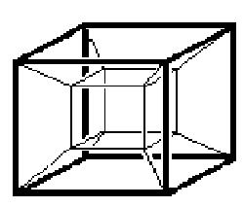
Graf Teorisi
(Graph Theory)

Slide 2
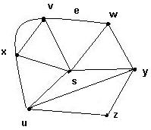
Giriş
G grafı nedir ?
Graf, bir olay veya ifadenin düğüm ve çizgiler kullanılarak gösterilme şeklidir. Fizik, Kimya gibi temel bilimlerde ve mühendislik uygulamalarında ve tıp biliminde pek çok problemin çözümü ve modellenmesi graflara dayandırılarak yapılmaktadır.
G = (V, E)
  V = V(G) = düğümler kümesi
  E = E(G) = kenarlar kümesi
Örnek:
  V = {s, u, v, w, x, y, z}
  E = {(x,s), (x,v)₁, (x,v)₂, (x,u), (v,w), (s,v), (s,u), (s,w), (s,y), (w,y), (u,y), (u,z),(y,z)}

Slide 3
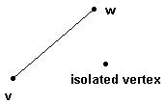
Kenarlar (Edges)
Kenar bir çift düğüm ile etiketlenmiş olup
e = (v,w) şeklinde gösterilir.
Ayrık düğüm (Isolated vertex) = a
kenar bağlantısı olmayan düğümdür.

Slide 4
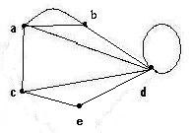
Özel Kenarlar
Paralel kenarlar(Parallel edges)
  İki veya daha fazla kenar
  bir düğüm çifti ile bağlanmıştır.
    a ve b iki paralel kenar ile birleşmiştir
Döngüler (Loops)
  Kenarın başlangıç ve bitiş noktası aynı düğümdür.
    d düğümü gibi.

Slide 5
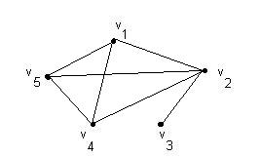
Özel Graflar
Basit (Simple) Graf
Yönsüz, paralel kenar olmayan ve döngü içermeyen graflardır.
Çoklu (Multi) Graf
Basit grafların yeterli olmadığı durumlarda kullanılır.
Yönsüz, paralel kenarı olan ve döngü içermeyen graflardır.
v₁
v₂
v₄
v₃
Basit graflar, çoklu graftır fakat çoklu graflar basit garf değildir.

Slide 6
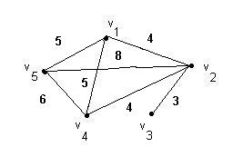
Pseudo Graflar
  Çoklu grafların yeterli olmadığı durumlarda kullanılır.
  Yönsüz, Paralel kenarı olan ve döngü içeren graflardır.
  Yönsüz grafların en temel halidir.
Ağırlıklı (Weighted) Graf
Her bir kenarına nümerik bir değer, ağırlık verilmiş bir grafdır.

Slide 7
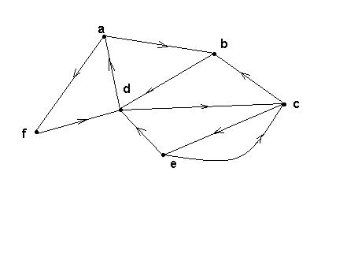
Yönlü (Directed) Graflar (digraphs)
G, yönlü bir graf (directed) veya digraph ise her bir kenarı sıralı bir düğüm çifti ile ilişkilendirilmiş ve her kenarı yönlüdür.

Slide 8
Tip
Kenar
Çoklu Kenara İzin ?
Döngüye
İzin ?
Basit Graf
Yönsüz
Hayır
Hayır
Çoklu Graf
Yönsüz
Evet
Hayır
Pseudo Graf
Yönsüz
Evet
Evet
Yönlü Graf
Yönlü
Hayır
Evet
Yönlü Çoklu Graf
Yönlü
Evet
Evet

Slide 9
Graflarda Benzerlik (similarity) (1)
Problem: Nesnelerin değişik özellikleri referans alınarak nesneleri sınıflandırabiliriz.
Örnek:
  Bilgisayar programlarında üç ayrı özelliğin olduğunu kabul edelim. k = 1, 2, 3 gibi:
  1. Programın satır sayısı
  2. Kullanılan “return” sayısı
  3. Çağrılan fonksiyon sayısı

Slide 10
Graflarda benzerlik (2)
Aşağıdaki tabloda 5 programın birbirleriyle
karşılaştırıldığını farzedelim.
Program | # of lines | # of “return” | # of function calls
1 | 66 | 20 | 1
2 | 41 | 10 | 2
3 | 68 | 5 | 8
4 | 90 | 34 | 5
5 | 75 | 12 | 14

Slide 11
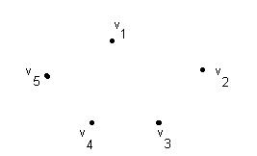
Graflarda benzerlik (3)
G grafını aşağıdaki gibi oluşsun:
  V(G) programlardan oluşan bir küme {v₁, v₂, v₃, v ₄, v₅ }.
  Her düğüm, v_{i} bir üçlü ile gösterilir (p₁, p₂, p₃),
  burada p_{k} özellik değerleridir k = 1, 2, veya 3
  v₁ = (66,20,1)
  v₂ = (41, 10, 2)
  v₃ = (68, 5, 8)
  v₄ = (90, 34, 5)
  v₅ = (75, 12, 14)

Slide 12
Benzer olmayan fonksiyonlar (1)
Benzer olmayan (dissimilarity function) bir fonksiyon aşağıdaki gibi tanımlanır.
Her bir düğüm çifti v = (p₁, p₂, p₃) ve w = (q₁, q₂, q₃) ile gösterilsin. ₃
s(v,w) = Σ |p_{k} – q_{k}|
^{k = 1}
v ve w gibi iki programın dissimilarity s(v,w) ile ölçülür.
N seçilen sabit bir sayı olsun. Eğer s(v,w) < N ise v ve w arasındaki kenar eklenir. Sonra:
Eğer v = w veya v ve w arasında bir yol varsa v ve w nun aynı sınıfta olduğunu söyleyebiliriz.

Slide 13
Benzer olmayan fonksiyonlar(2)
N = 25 (denemeler ile belirleniyor)
s(v₁,v₂) = 36 s(v₂,v₃) = 38 s(v₃,v₄) = 54
s(v₁,v₃) = 24 s(v₂,v₄) = 76 s(v₃,v₅) = 20
s(v₁,v₄) = 42 s(v₂,v₅) = 48 s(v₄,v₅) = 46
s(v₁,v₅) = 30

Slide 14
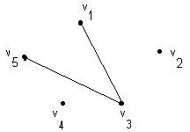
Benzer olmayan fonksiyonlar(2)
N = 25.
s(v₁,v₃) = 24, s(v₃,v₅) = 20 ve diğerleri s(v_{i},v_{j}) > 25
Üç sınıf vardır:
{v₁,v₃, v₅}, {v₂} and {v₄}
similarity graph şekildeki gibidir.

Slide 15
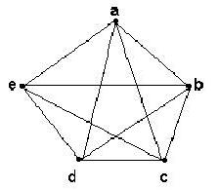
Tam (Complete) Graf K _{n}
n > 3
complete graph K_{n} : n adet düğüm içeren basit graf yapısındadır. Her düğüm, diğer düğümlere bir kenar ile bağlantılıdır.
Şekilde K₅ grafı gösterilmiştir.
Soru: K₃, K₄, K₆ graflarını çiziniz.

Slide 16
Cycles (Çember) Graf C _{n}
n > 3
cycles graph C_{n} : n adet düğüm ve {v₁,v₂}, {v₂,v₃}, ..., {v_{n-1},v_{n}}, {v_{n},v₁}, düğüm çiftlerinden oluşan kenarlardan meydana gelir.
Şekilde C₃ grafı gösterilmiştir.
Soru: C₄, C₅, C₆ graflarını çiziniz.
C₃

Slide 17
Wheel (Tekerlek) Graf W _{n}
wheel graph W_{n} : Cycle C_{n} grafına ek bir düğüm eklenerek oluşturulur. Eklenen yeni düğüm, diğer bütün düğümlere bağlıdır.
Şekilde W₃ grafı gösterilmiştir.
Soru: W₄, W₅, W₆ graflarını çiziniz.
W₃

Slide 18
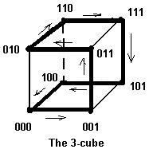
N-Cube (Küp) Graf Q _{n}
N-cube Q_{n} : Grafın düğüm noktaları n uzunluğunda 2^{n} bit stringi ile gösterilir. Düğümlerin string değeri, bir düğümden diğerine geçerken aynı anda sadece bir bitin değerini değiştirmektedir.
(000, 001, 011, 010, 110,
111, 101, 100, 000)
Şekilde Q₃ grafı gösterilmiştir.
Soru: Q₁, Q₂ graflarını çiziniz.

Slide 19
hypercube veya 4-cube
16 düğüm, 32 kenar ve 20 yüzey
Düğüm etiketleri:
0000 0001 0010 0011
0100 0101 0110 0111
1000 1001 1010 1011
1100 1101 1110 1111

Slide 20
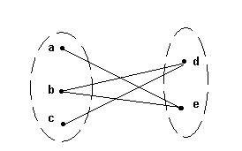
İki Parçalı (Bipartite) Graflar
G, bipartite graf ise:
  V(G) = V(G₁) ∪ V(G₂)
  |V(G₁)| = m, |V(G₂)| = n
  V(G₁) ∩V(G₂) = ∅
Bir grafı oluşturan düğümleri iki ayrı kümeye bölerek grafı ikiye ayırabiliriz. Bu ayırma işleminde izlenecek yol; bir kenar ile birbirine bağlanabilecek durumda olan düğümleri aynı küme içerisine yerleştirmemektir.
Mevcut küme içerisindeki düğümler birbirlerine herhangi bir kenar ile bağlanmamalıdır.

Slide 21
K₃ Bipartite graf mıdır ?
Hayır
C₆ Bipartite graf mıdır?
Evet
{1,3,5} ve {2,4,6}

Slide 22
a
b
Yandaki graf Bipartite graf mıdır?
f
c
Hayır
e
d
b
Yandaki graf Bipartite graf mıdır?
a
Evet. {a,b,d} ve {c,e,f,g}
g
c
f
e
d

Slide 23
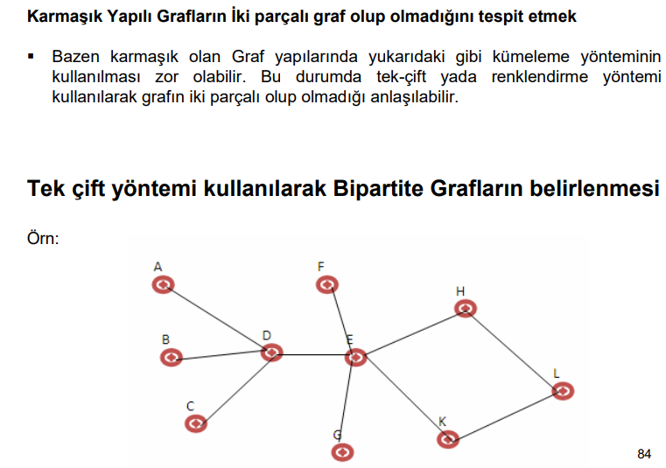

Slide 24
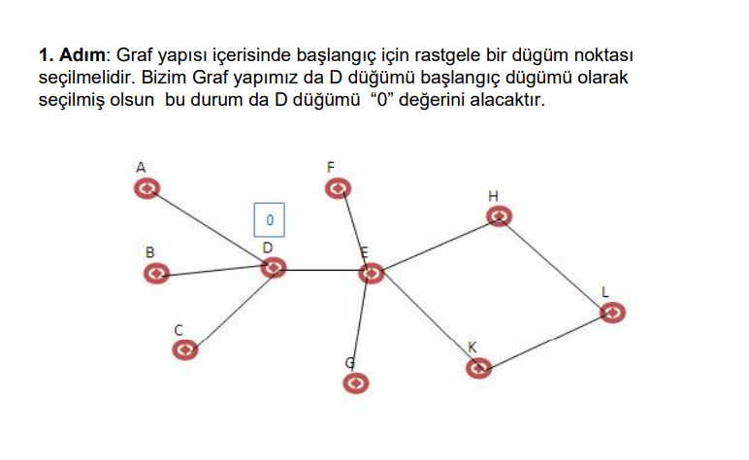

Slide 25
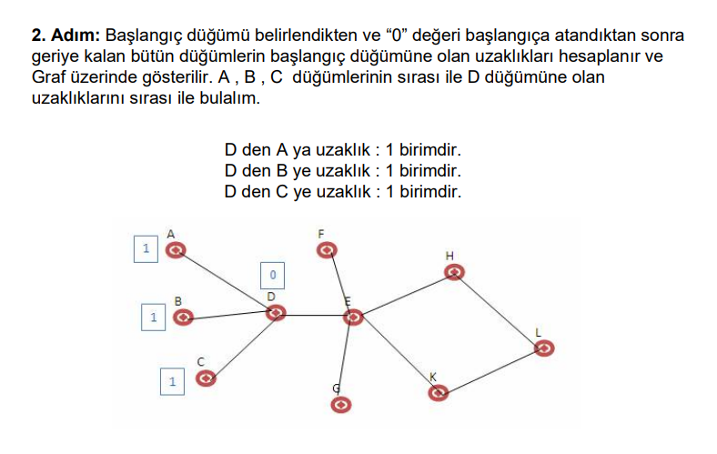

Slide 26
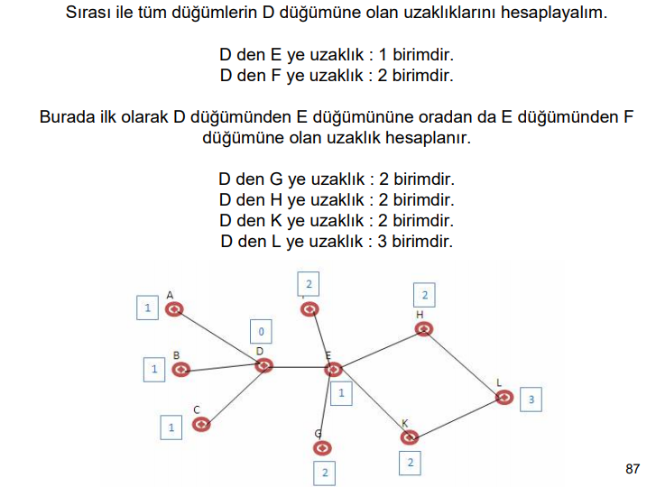

Slide 27
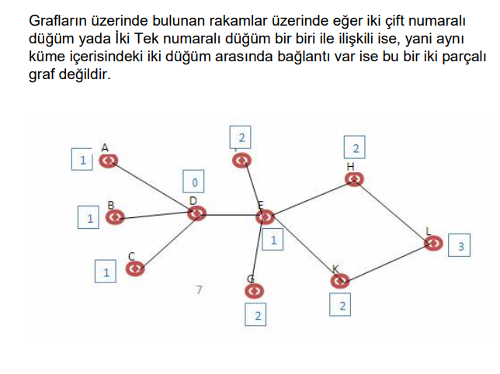

Slide 28
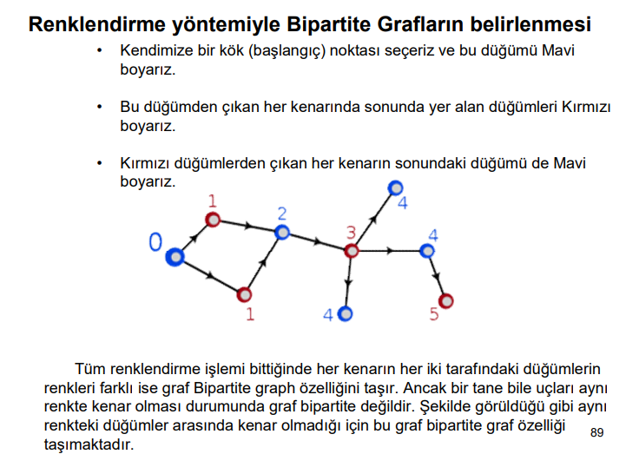

Slide 29
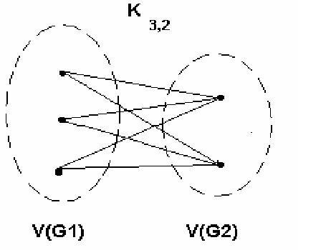
Tam (complete) bipartite graph K_{m,n}
complete bipartite graf K_{m,n} şeklinde gösterilir. İlgili grafın düğümlerinin kümesi m ve n elemanlı iki alt kümeye ayrılır.
Bir kenarı birbirine bağlayan iki düğümünde farklı alt kümelerin elemanı olmak zorundadırlar.
|V(G₁)| = m
|V(G₂)| = n

Slide 30
K _{3,3}
K _{2,3}
K _{2,6}

Slide 31
K_{n}, C_{n}, W_{n}, K _{m,n}, Q_{n} graflarının kenar ve düğüm sayılarını formüle edecek olursak:
K_{n} n düğüm n(n-1)/2 kenar
C_{n} n düğüm n kenar
W_{n} n+1 düğüm 2n kenar
K_{m,n} m+n düğüm m*n kenar
Q_{n} 2^{n} düğüm n2^{n-1} kenar

Slide 32
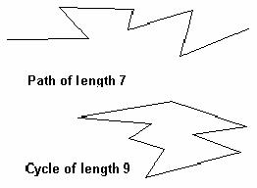
Yollar (Paths) ve Döngüler(Cycles)
n uzunluğundaki bir yol’un (path) n+1 adet düğümü ve n adet de ardışık kenarı vardır
Bir döngü içeren yol başladığı düğümde son bulur. Uzunluğu n olan bir döngüde n adet düğüm vardır.

Slide 33
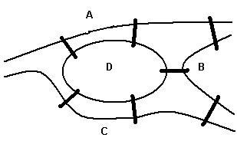
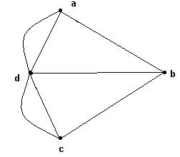
Euler Döngüsü (Euler cycles)
G grafı içerisindeki Euler cycle basit bir çevrim olup G grafı içerisindeki her kenardan sadece bir kez geçilmesine izin verir.
Königsberg köprü problemi:
  Başlangıç ve Bitiş noktası aynıdır, yedi köprüden sadece bir kez geçerek başlangıç noktasına dönmek mümkün müdür?
Bu problemi grafa indirgeyelim.
Kenarlar köprüleri ve düğüm noktalarıda bölgeleri göstersin.

Slide 34
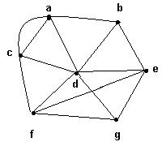
Bir düğümün derecesi
v düğümünün derecesi δ(v) ile gösterilir ve bu da yönsüz bir grafta düğüme gelen kenarlar toplamıdır. Düğüm noktalarındaki döngü düğüm derecesine 2 kez katılır.
Örnek:
  δ(a) = 4, δ(b) = 3,
  δ(c) = 4, δ(d) = 6,
  δ(e) = 4, δ(f) = 4,
  δ(g) = 3.

Slide 35
Euler Grafı
Bir G grafı Euler cycle’ına sahip ise Euler Grafı adını alır.
Euler grafında tüm düğümlerin derecesi çifttir.
Konigsberg bridge problemi bir Euler grafı değildir.
Konigsberg bridge probleminin çözümü yoktur.
Bir yönsüz bağlı grafın bütün düğümlerinin derecesi çift ise bu graf euler grafıdır.
Bir yönsüz grafta euler yolu, bulunabilmesi için iki veya sıfır sayıda tek düğüm derecesine sahip üyesi olmalıdır.

Slide 36
Grafın düğüm derecelerinin toplamı
Sıfır dereceli bir düğüm isolated olarak adlandırılır. Isolated olan bir düğümden, başka bir düğüme yol yoktur.
Düğüm derecesi bir olan düğüme pendant denir.
Teorem: Handshaking
e adet kenarlı ve n adet düğümlü bir grafın G(V,E) düğümlerinin dereceleri toplamı kenar sayısının iki katıdır.
_{n}
Σ δ(v_{i}) = 2e
^{i = 1}
Örnek:Her birinin derecesi 6 olan 10 düğümlü bir grafın kaç tane kenarı vardır.
e=30

Slide 37
G grafında (v,w) yönlü bir kenar olsun ve yön v’den w’ya verilsin. v initial vertex, w’da terminal veya end vertex olarak adlandırılır. Bir düğüm noktasında döngü söz konusu ise bu düğümün initial vertex’i ve end vertex’i birbirinin aynıdır.
Yönlü bir grafta, herhangi bir düğümün in_degree’si δ⁻(v), out_degree’si δ⁺(v) olarak gösterilir.
Yönlü bir grafın in_degree ve out_degree’lerinin toplamı birbirinin aynıdır.
Σ δ⁻(v) =Σ δ⁺(v)
^{v ∈V w ∈V}

Slide 38
Örnek: Aşağıda verilmiş olan graflardan hangilerinde her kenardan en az bir kez geçirilerek graf gezilmiştir, hangileri Euler grafıdır, eğer değilse sebebi nedir ?
start,stop
start
stop
Path var, Euler grafı değil
Düğüm dereceleri çift değil
Euler grafı
start,stop
start
stop
Path var, Euler grafı değil
Euler grafı
Düğüm dereceleri çift değil

Slide 39
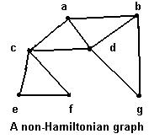
Hamilton Döngüsü
(Hamiltonian Cycles)
  G grafının üzerindeki her düğümden yanlız bir kez geçmek şartı ile kapalı bir yol oluşturabilen graflardır (Traveling salesperson )
  Bu kapalı yol Hamiltonian cycle olarak adlandırılır.
  Hamiltonian cycle sahip bir G grafı Hamiltonian graf olarak adlandırılır.

Slide 40
a
b
f
g
h
p
o
t
q
i
s
r
j
e
n
c
m
k
l
d

Slide 41
a
b
f
g
h
p
o
t
q
i
s
r
j
e
n
c
m
k
l
d

Slide 42
3-cube
Hamiltonian cycle (000, 001, 011, 010, 110, 111, 101, 100, 000) örnek bir graf 3-cube olarak verilebilir.

Slide 43
EN KISA YOL (SHORTEST PATH) ALGORİTMASI
Dijkstra’s Algorithm
Dijkstra's Algorithm
Dijkstra's algorithm is known to be a good algorithm to find a shortest path.
  Set i=0, S₀= {u₀=s}, L(u₀)=0, and L(v)=infinity for v <> u₀.
  If |V| = 1 then stop, otherwise go to step 2.
  For each v in V\S_{i}, replace L(v) by min{L(v), L(u_{i})+d_{v}^{u}_{i}}.
  If L(v) is replaced, put a label (L(v), u_{i}) on v.
  3. Find a vertex v which minimizes {L(v): v in V\S_{i}}, say u_{i+1}.
  4. Let S_{i+1} = S_{i} cup {u_{i+1}}.
  Replace i by i+1. If i=|V|-1 then stop, otherwise go to step 2.
The time required by Dijkstra's algorithm is O(|V|²).
It will be reduced to O(|E|log|V|) if heap is used to keep
{v in V\S_{i} : L(v) < infinity}.

Slide 44
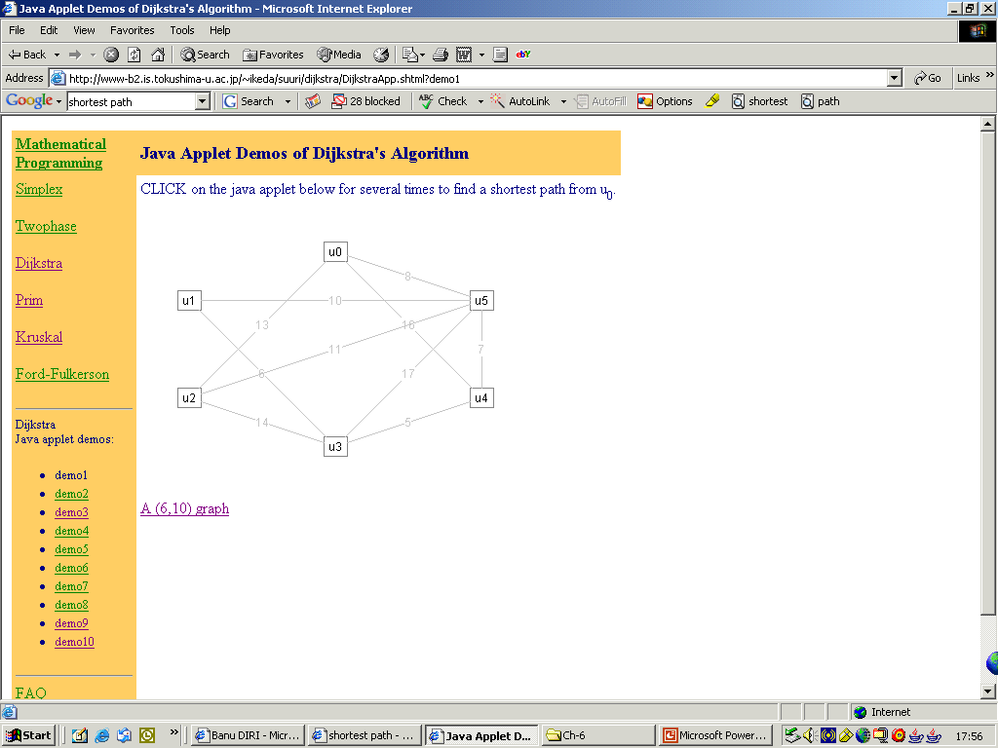

Slide 45


Slide 46
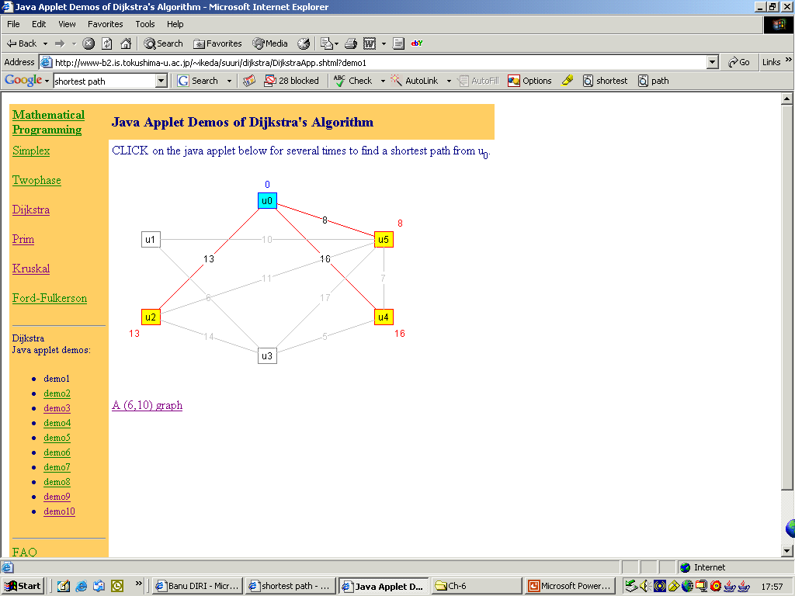

Slide 47


Slide 48


Slide 49


Slide 50
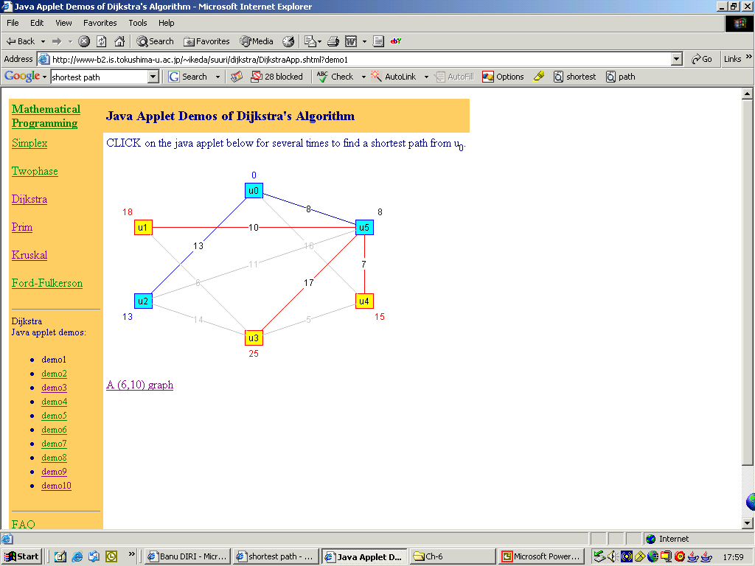

Slide 51


Slide 52


Slide 53


Slide 54


Slide 55


Slide 56


Slide 57
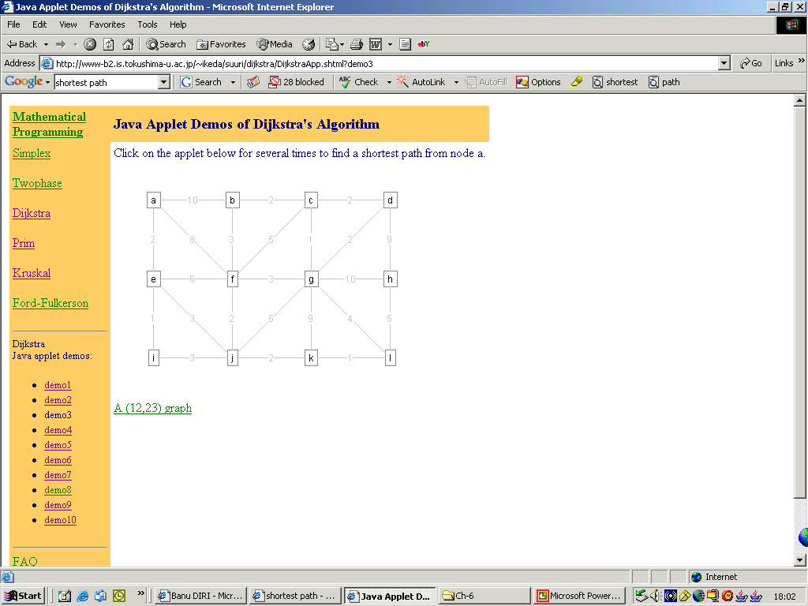

Slide 58


Slide 59
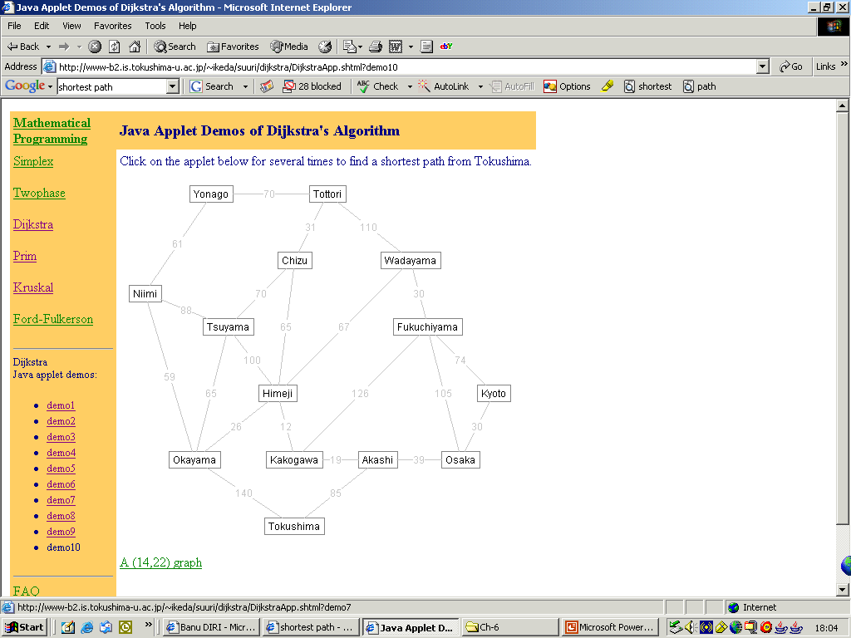

Slide 60
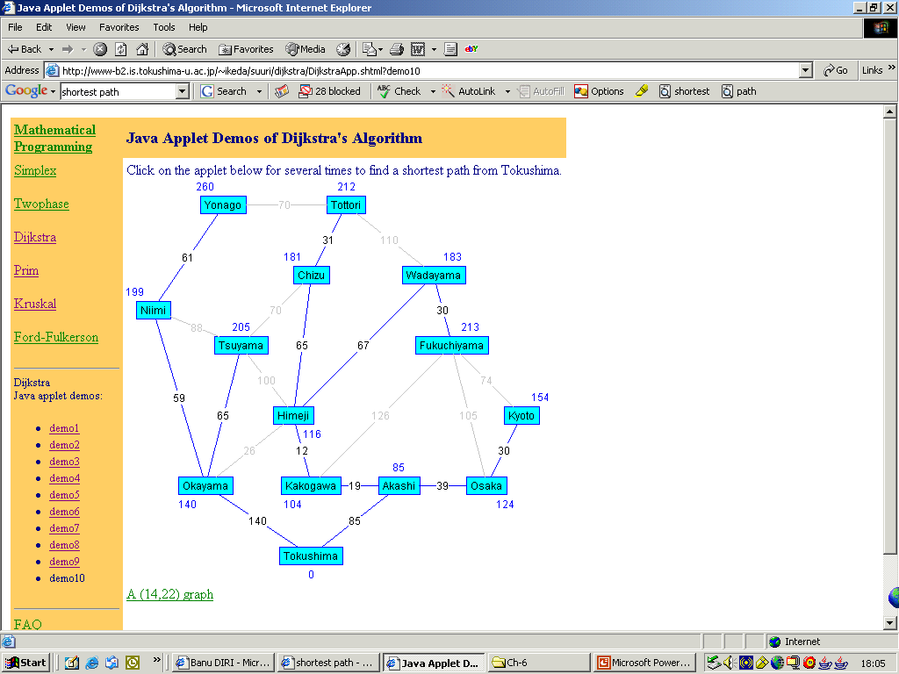

Slide 61
Graf Modelleri
Farklı alanlarda farklı graf modelleri kullanılır.
Niche Overlap Graf : Eko sistem içerisindeki farklı grubları modellemede kullanılır.
Influence Graf: Grup çalışmalarında, grup içerisindeki kişilerin birbirlerini etkilemesini modellemede kullanılır.
Round-Robin Tournament Graf: Turnuvada yer alan her takımın, hangi takımla karşılaştığını ve oyunu kimin kazandığını göstermede kullanılır.
Precedence Graf: Bir işlemin sonucu, kendisinden önce gelen işlemin sonucuna bağlı olarak değişen sistemleri modellemede kullanılır.

Slide 62
Precedence grafa örnek....
S₁ a:0 S₂ b:1 S₃ c:a+1 S₄ d:b+a S₅ e:d+1 S₆ e:c+d
S₆
e:c+d
S₅
e:d+1
S₄
d:b+a
S₃
c:a+1
S₁ a
S₂ b

Slide 63
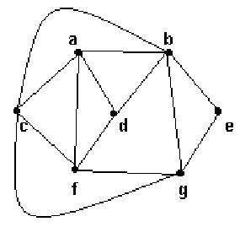
Planar Graflar (Düzlemsel Graflar)
Bir G grafının kenarları birbirlerini kesmeyecek şekilde çizilebiliyorsa Planar graf olarak adlandırılır.

Slide 64
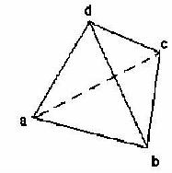
Euler’in formülü
Eğer G bir planar graph ise
  v = düğüm sayısı
  e = kenar sayısı
  f = yüzey sayısı
Öyleyse v – e + f = 2

Slide 65
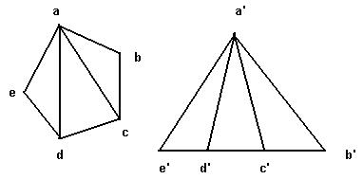
İzomorfik (Isomorphic) Graflar
İki grafın izomorfik olup olmadığı nasıl kontrol edilir ?
Kenar sayıları aynı olmalıdır.
Düğüm sayıları aynı olmalıdır.
Düğüm dereceleri aynı olmalıdır.
Düğümler arasındaki ilişkiyi gösteren matrisler aynı olmalıdır. Bu matrislerdeki benzerlik satır ve sütunlardaki yer değişikliği ile de sağlanabilir.

Slide 66
Örnek
u₁
u₂
v₁
v₂
v₃
v₄
u₃
u₄
Bu iki graf izomorfik midir?
EVET
Her iki grafında 4 düğümü, 4 kenarı ve her düğümünün de derecesi 2 dir
u1 u2 u3 u4
u1 0 1 1 0
u2 1 0 0 1
u3 1 0 0 1
u4 0 1 1 0
v1 v2 v3 v4
v1 0 0 1 1
v2 0 0 1 1
v3 1 1 0 0
v4 1 1 0 0
u₂ ve u₄ satır ve sütunlar yerdeğiştiriyor

Slide 67
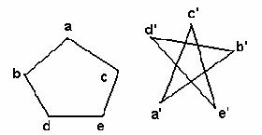
Örnek
Aşağıda verilmiş olan iki graf izomorfik midir?
EVET
 | a | b | c | d | e
a | 0 | 1 | 1 | 0 | 0
b | 1 | 0 | 0 | 1 | 0
c | 1 | 0 | 0 | 0 | 1
d | 0 | 1 | 0 | 0 | 1
e | 0 | 0 | 1 | 1 | 0

Slide 68
Örnek
Bu iki graf izomorfik midir ?
HAYIR
Bu iki graf izomorfik midir ?
EVET

Slide 69
Özel Tip Graflar
Özel tip graflar genellikle veri iletişimi ve paralel veri işleme uygulamalarında kullanılır.
Local Area Network : Bir bina içerisindeki midi ve pc gibi farklı bilgisayarları ve çevrebirimlerini birbirine bağlamak için kullanılır. Bu ağların farklı topolojileri mevcuttur.
Star Topology : Bütün cihazlar, merkezdeki cihaz üzerinden birbirlerine bağlanırlar. K _{1,n} complete Bipartite Graf kullanılır.

Slide 70
Ring Topology : Bu modelde her cihaz diğer iki farklı cihaz ile birbirine bağlıdır. n-cycles C_{n} modelidir.
Hybrid Topology : Star ve Ring topology’sini birlikte kullanır. Bu tekrarlılık network’ün daha güvenli olmasını sağlar. Whell, W_{n} graf modeline karşılık gelir.

